Slide 1


Luiz Fernando Dias Santos

Slide 2
Objetivo
Apresentar uma proposta de arquitetura de um sistema de gestão ambiental, com o intuito de fornecer uma solução de controle das diversas etapas do processo de aquisição de licença ambiental.

Slide 3
Requisitos Funcionais
1. Módulo de autenticação
O sistema deverá possuir um método seguro de autenticação e autorização de forma a proteger contra ataques e outras formas de intrusão
O sistema deverá utilizar um mecanismo de autorização que permita integração com outras formas de autorização
A tecnologia escolhida foi o Spring Security, vamos utilizar uma implementação do Oauth 2.0

Slide 4
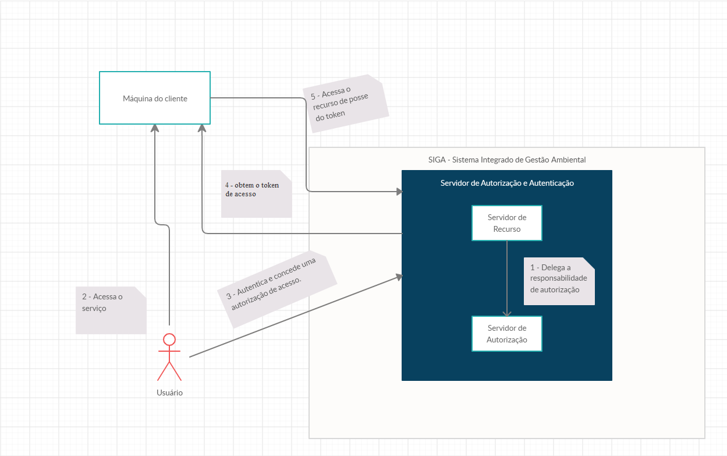
1. Módulo de autenticação

Slide 5
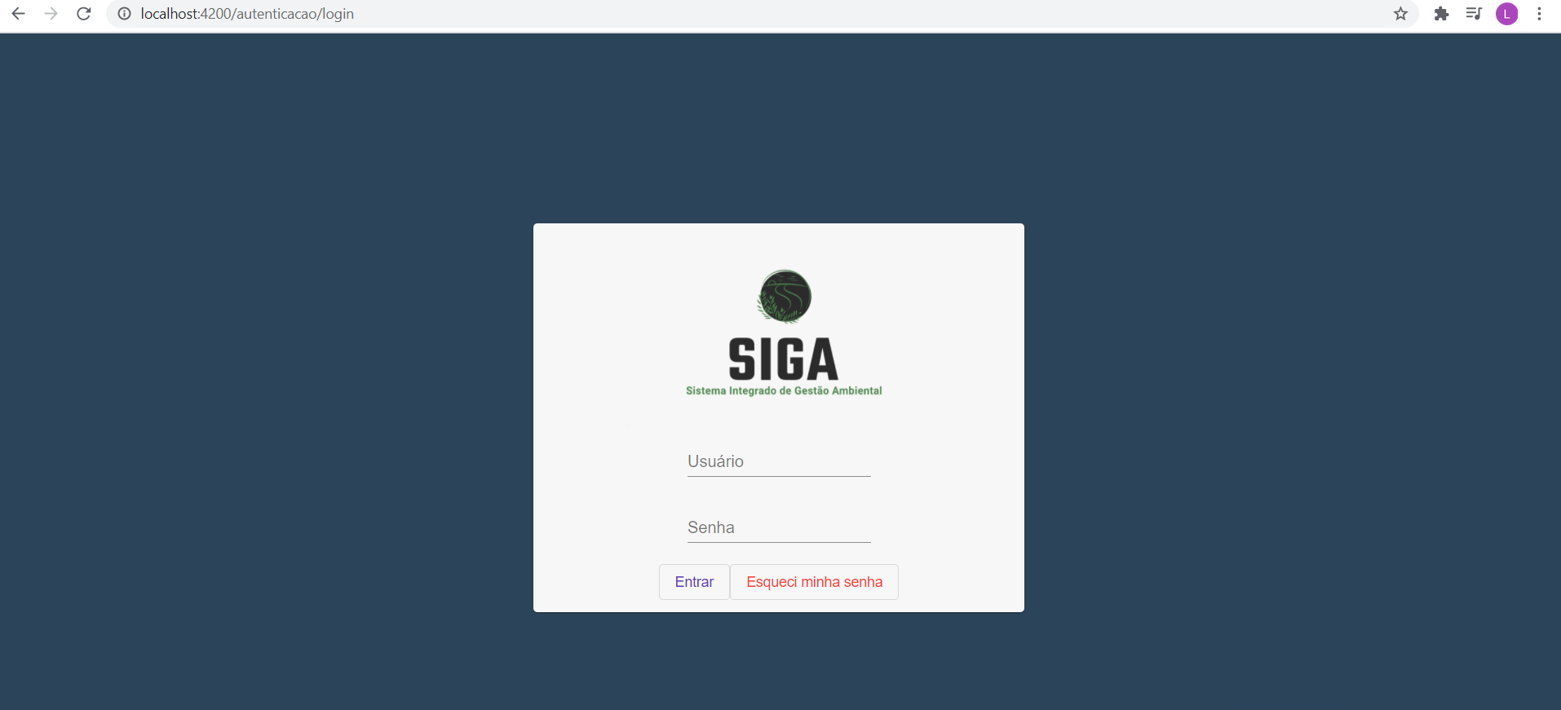
Tela de Login

Slide 6
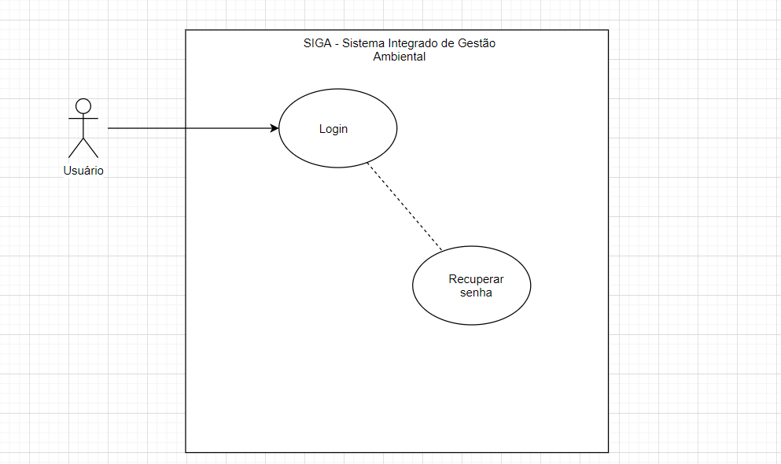
Diagrama de caso de uso – Recuperar senha

Slide 7
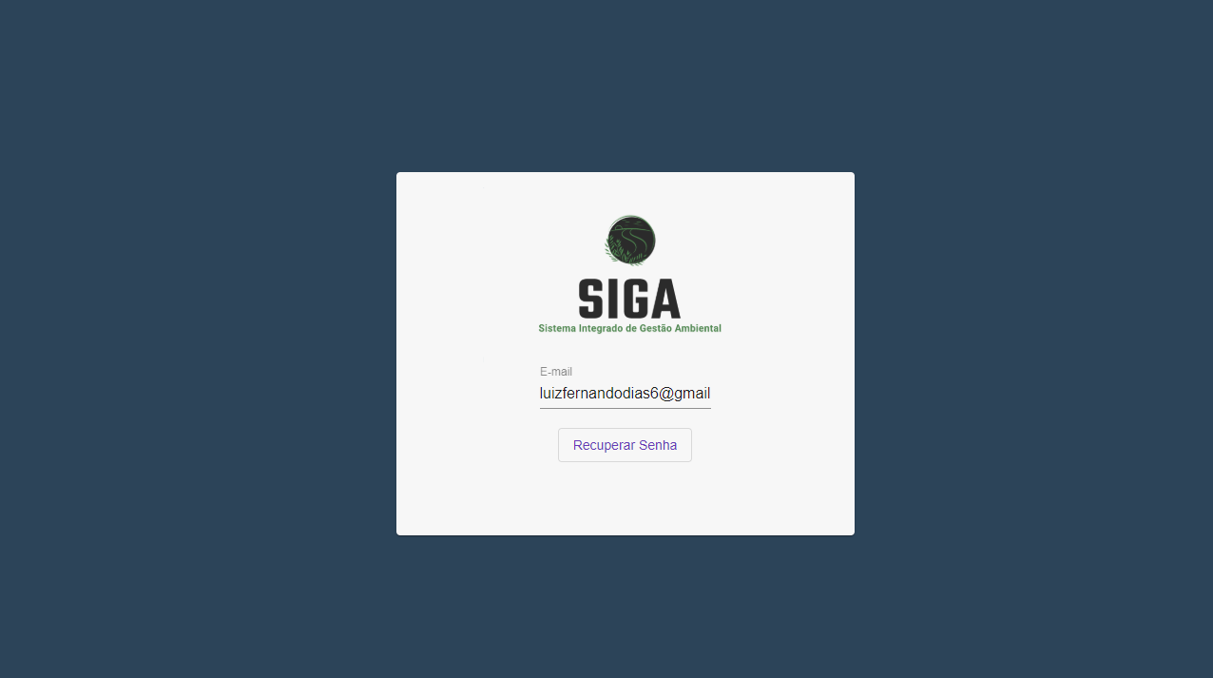
Tela de recuperação de senha

Slide 8
2. Módulo de Licenciamento Ambiental
O sistema deverá armazenar o processo de aquisição da licença nas mais diferentes etapas – a saber:
Licença Prévia – LP
Licença de Instalação – LI
Licença de Operação – LO
O sistema deverá armazenar o histórico das alterações das licenças ambientais.

Slide 9
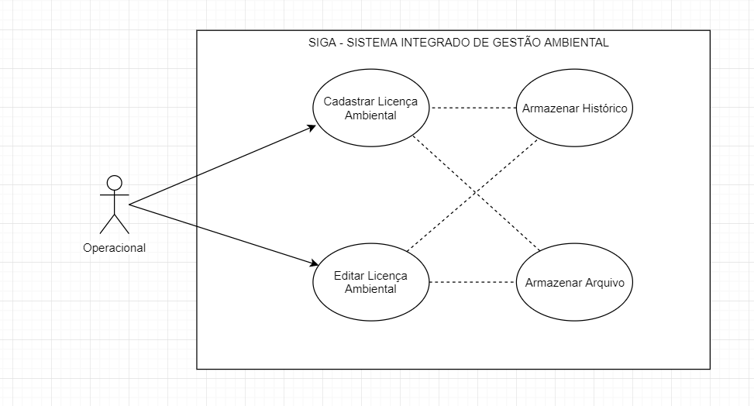
Diagrama de caso de uso – Cadastro de Licença Ambiental

Slide 10
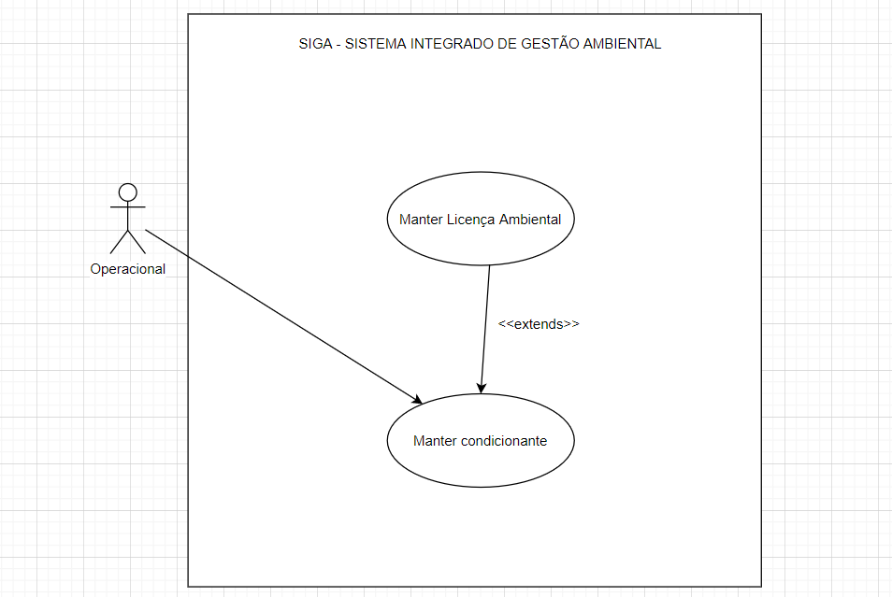
Diagrama de caso de uso – Manter Condicionante

Slide 11
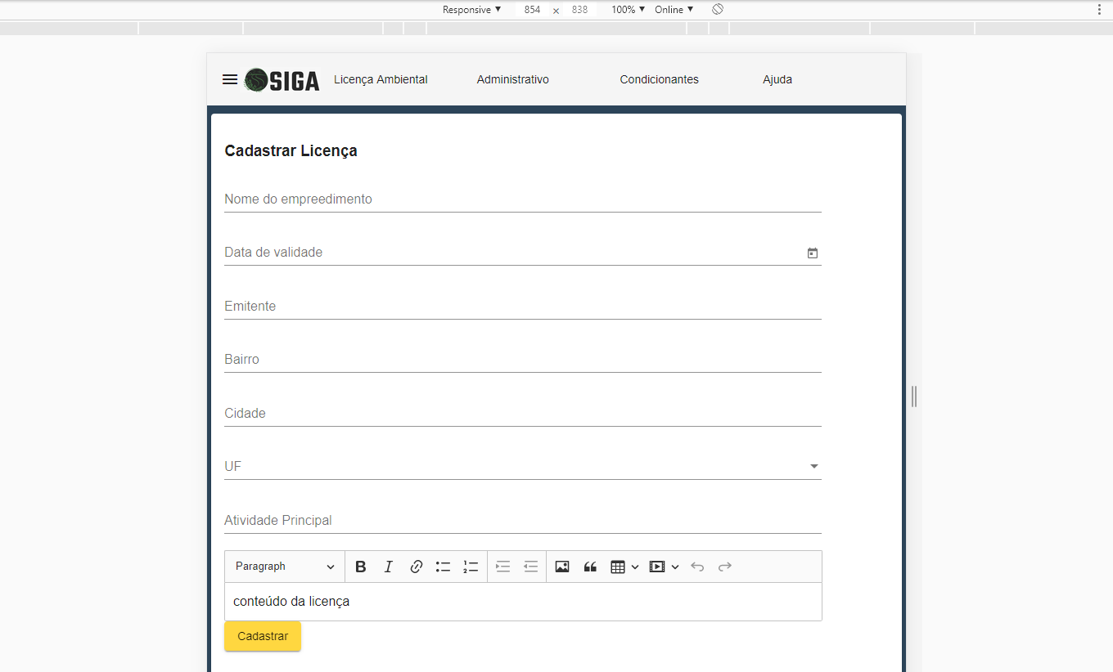
Tela de cadastro de licença ambiental

Slide 12
3. Módulo Administrativo
Módulo que vai permitir o cadastro de usuário bem como os papéis ao qual terá acesso
Compreende também os cadastros básicos do sistema
Deve permitir que o usuário seja vinculado a sua habilitação, conforme é requerido por legislação específica.

Slide 13
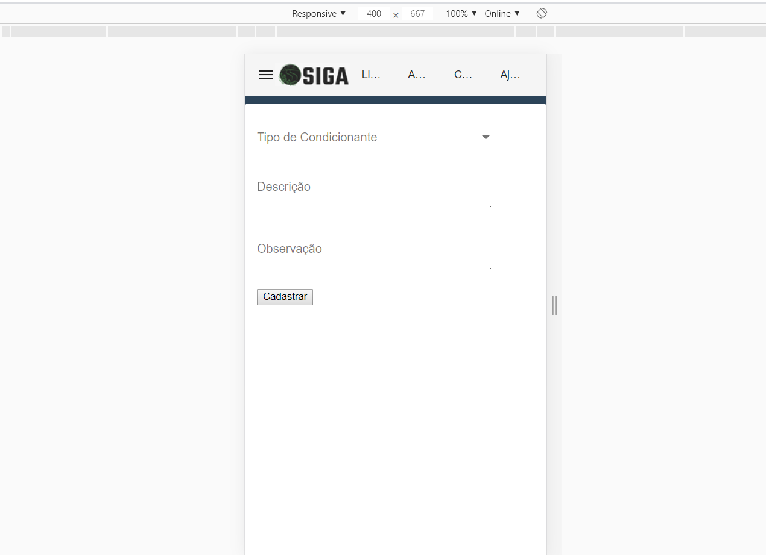
Tela de cadastro de tipo de condicionante

Slide 14
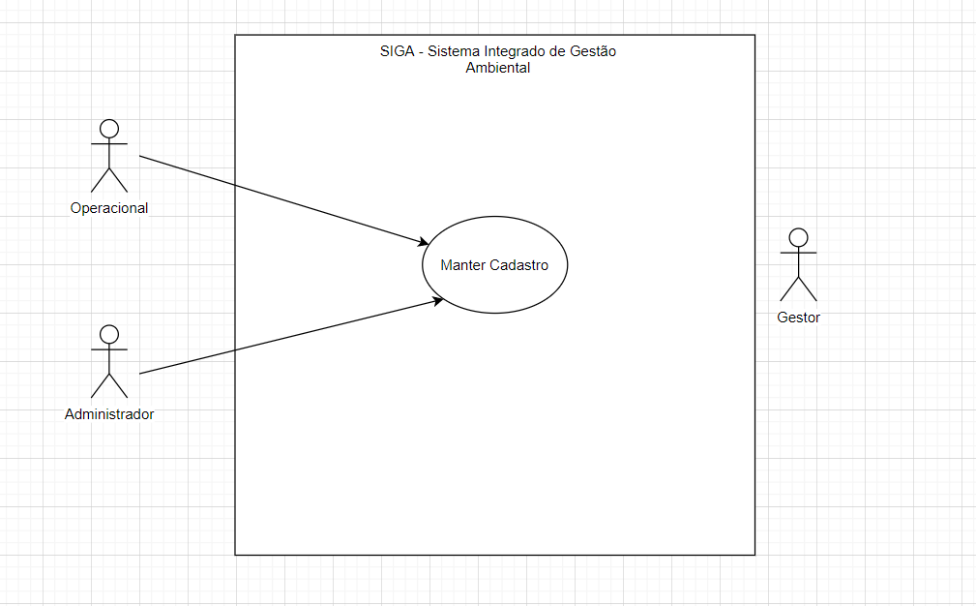
Caso de Uso – Cadastro de Usuário

Slide 15
1. Persistência – O sistema deverá ser independente de banco de dados.
Requisitos Não Funcionais
JPA com Annotations em detrimento de XML por apresentar maior facilidade de escrita além de ser mais legível
A aplicação contém um arquivo import.sql, nele será contido toda a carga inicial da aplicação
Facilidade de mudar de banco de dados sem necessariamente ter que reescrever toda a camada de persistência da aplicação
MySQL Server versão 8

Slide 16
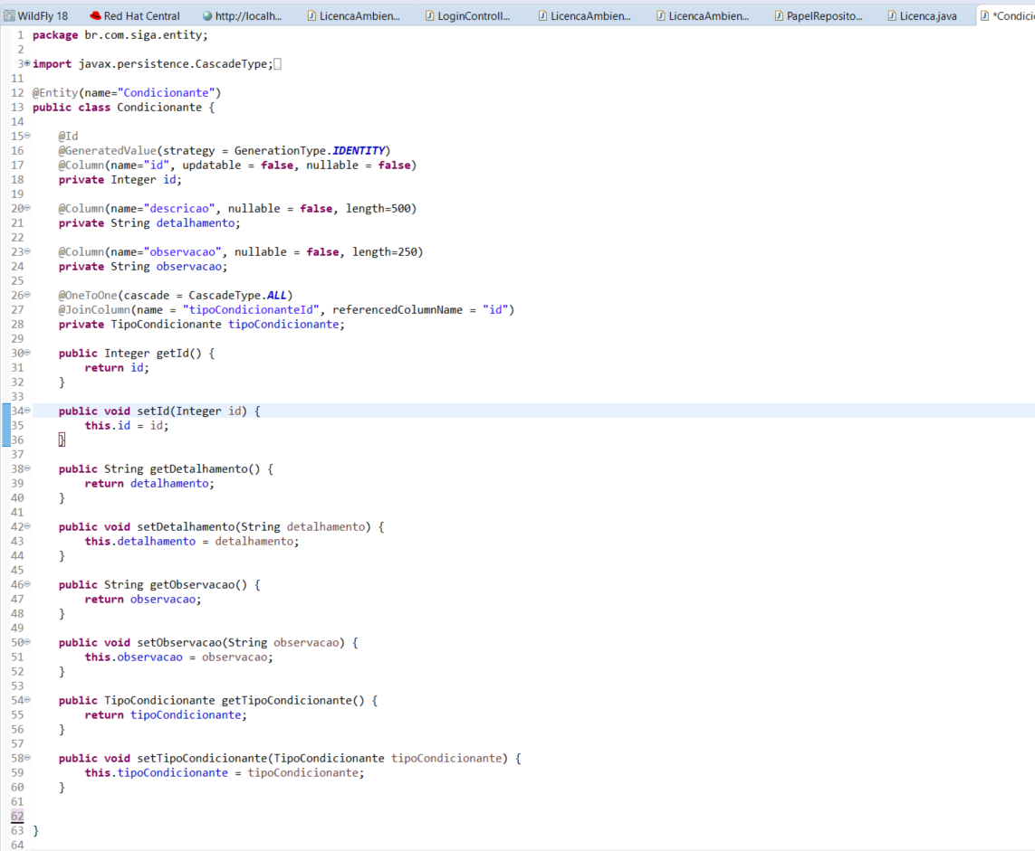
Persistência

Slide 17
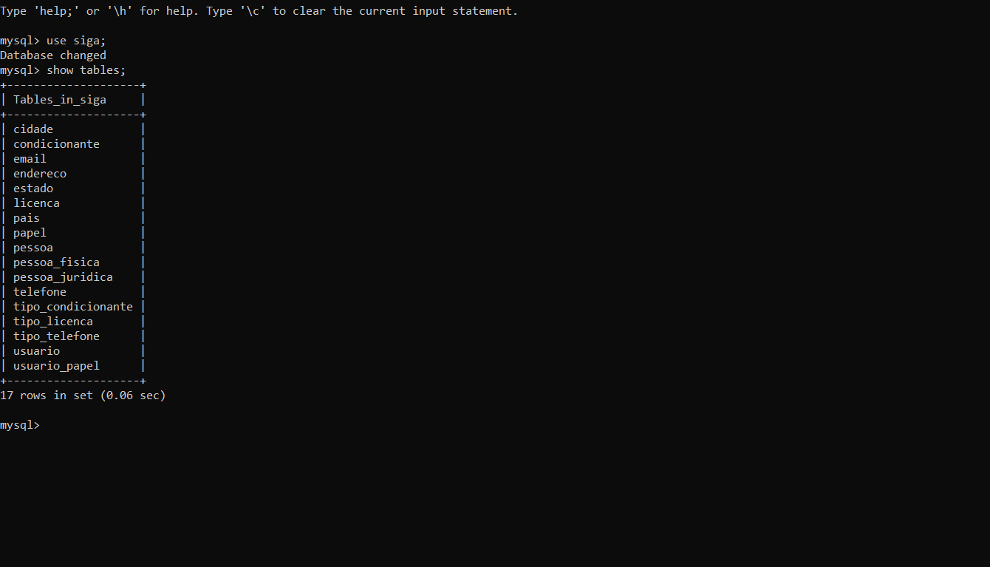
Persistência

Slide 18
2. Interoperabilidade – O sistema deverá ter um mecanismo de comunicação com terceiros
Será utilizado um container Docker rodando com RabbitMQ
Facilidade da aplicação se comunicar com o RabbitMQ, como é demostrado na classe Java a ser mostrada
No site da ferramenta é disponibilizada uma imagem, bastando apenas um comando docker pull para sua instalação
Permite lidar com o tráfego e também com filas

Slide 19
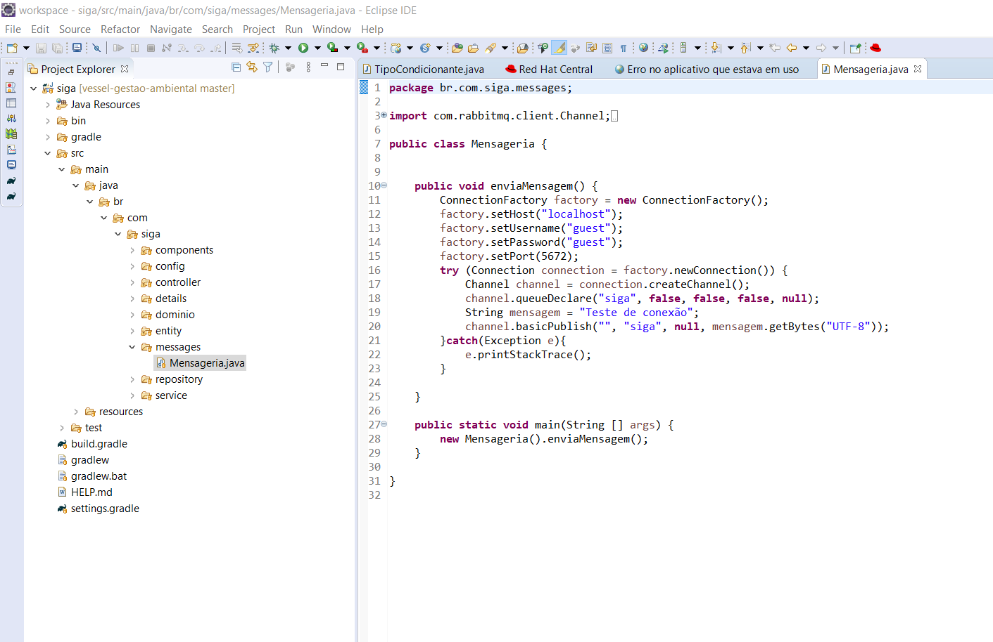
Código que manda a mensagem de teste

Slide 20
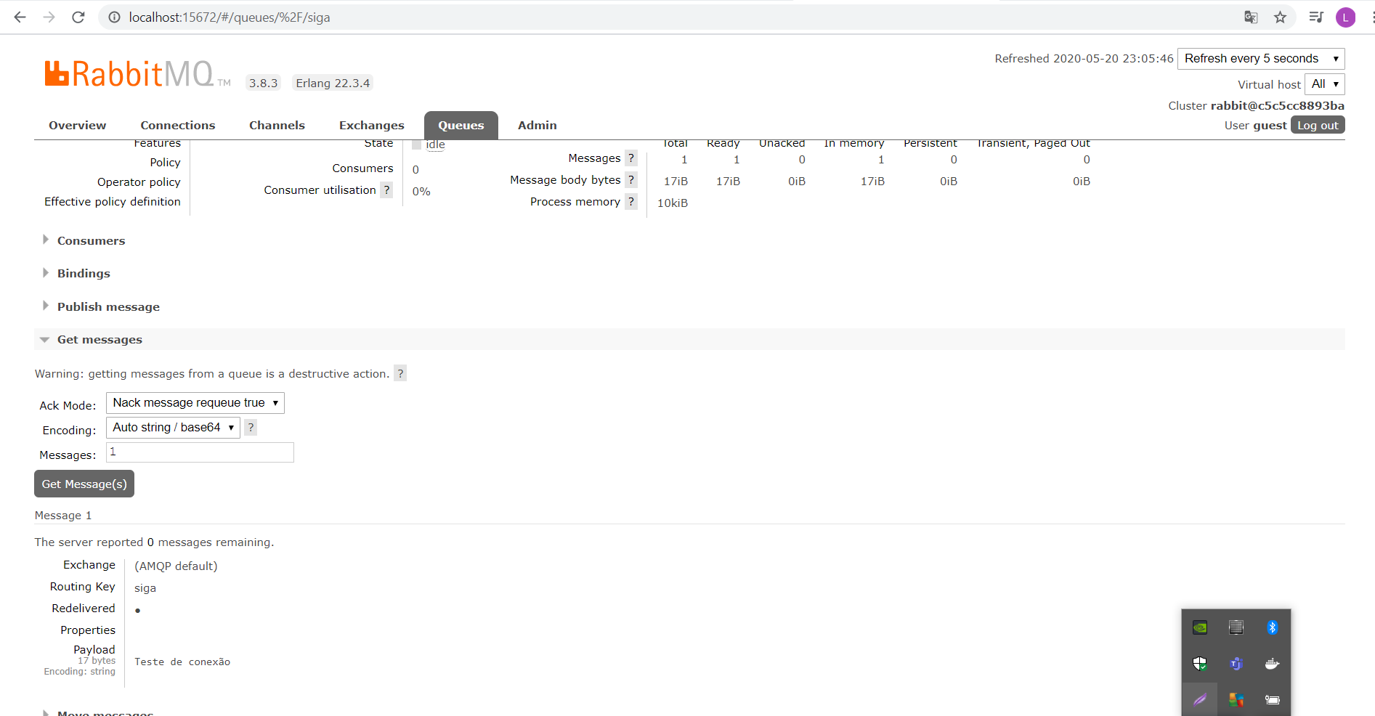
Mensageria – Tela do RabbitMQ com a mensagem disparada pela aplicação

Slide 21
3. Manutenabilidade – O sistema deverá ser fácil de se ajustar ou expandir
Para garantir que o código desenvolvido terá aderência aos padrões de qualidade estabelecidos, será utilizado a ferramenta Sonar
Será utilizado o Jenkins para o deploy
Sistema deverá ser desenvolvido observando as boas práticas de desenvolvimento

Slide 22
4. Portabilidade – O sistema deverá ser acessível de diferentes plataformas
O sistema deverá ser acessível a partir de um celular ou tablet sem que isso prejudique a usabilidade
A aplicação utiliza em seu frontend Angular em sua versão mais recente
Bootstrap
Angular Material

Slide 23
5. Desempenho – O Sistema não deverá apresentar lentidão ou travamento
Para que o sistema apresente um bom desempenho, é fundamental que o pool de conexões esteja configurado
Desativar os logs de consulta ao banco de dados em produção
A configuração correta também é fundamental para que o banco não seja sobrecarregado com consultas sem necessidade

Slide 24
Resultado
Requisitos Não funcionais | Testado | Homologado
RNF 1 – O sistema deverá utilizar um framework objeto-relacional. | SIM | SIM
RNF 2 – O sistema deverá ter boa Manutenibilidade | SIM | SIM
RNF 3 – O sistema deverá ser seguro e utilizar o protocolo de segurança Oauth 2.0 implementado através do Spring Security | SIM | SIM
RNF 4 – O sistema deverá ter boa acessibilidade | SIM | SIM
RNF 5 – O sistema deverá ter boa comunicação | SIM | SIM

Slide 25
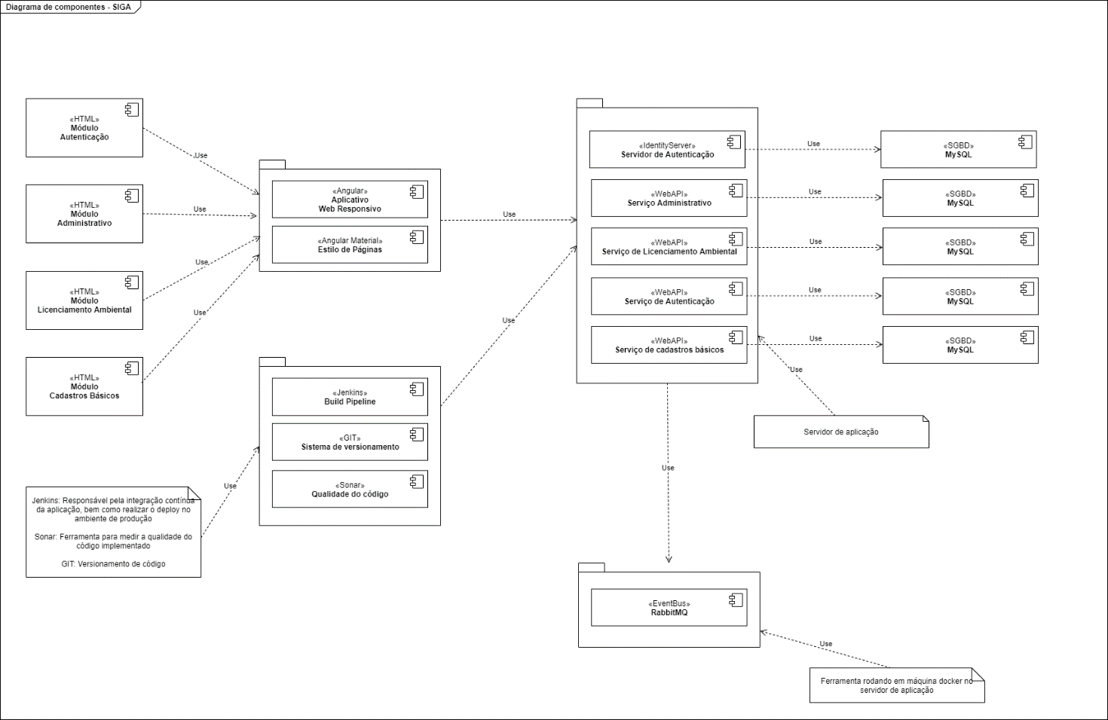
Modelo de Componentes

Slide 26
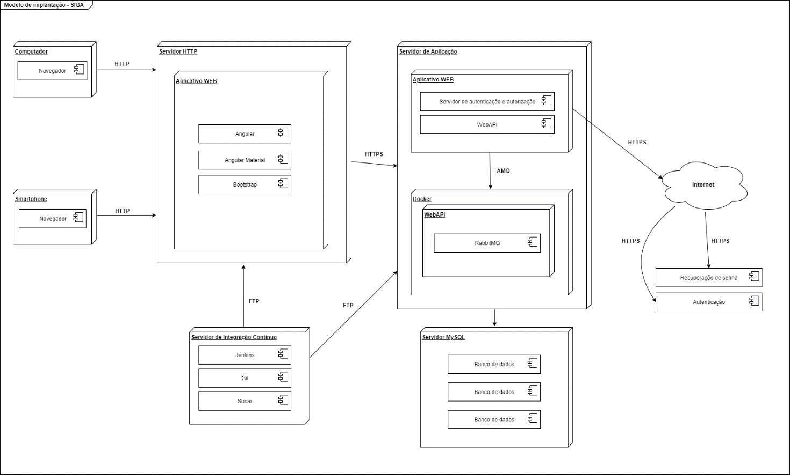
Modelo de implantação

Slide 27
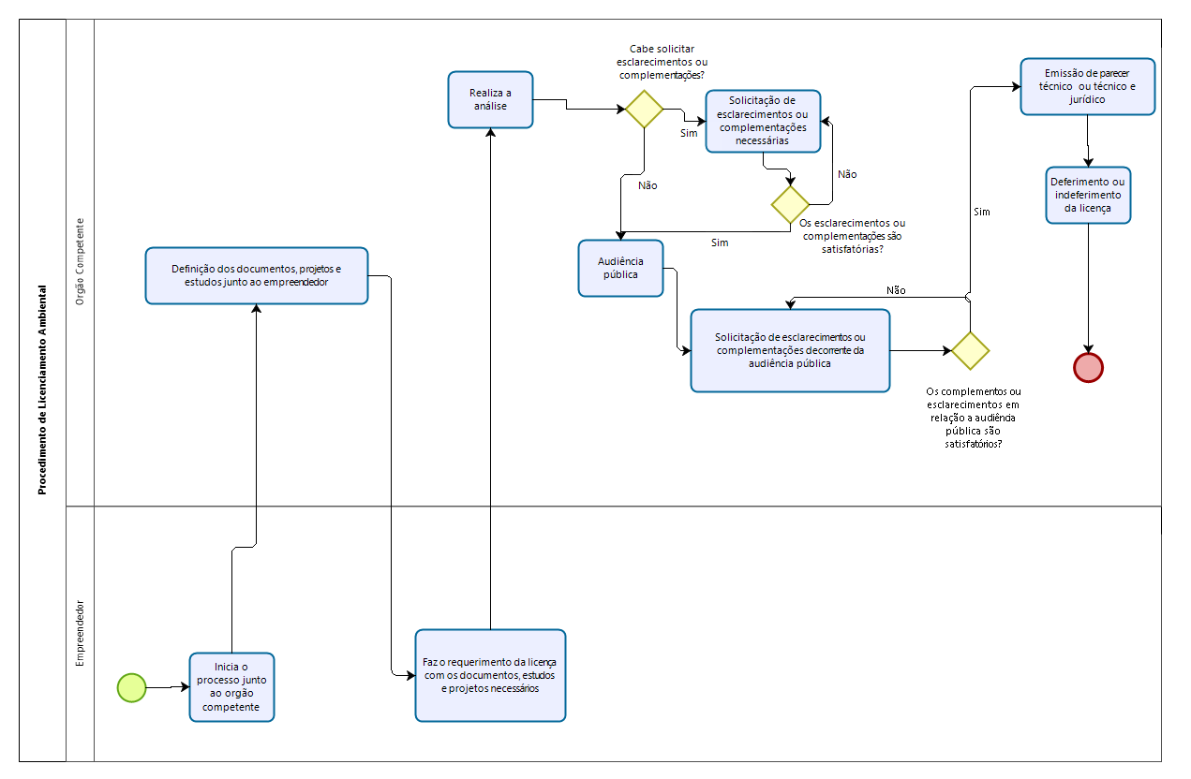
Diagrama de Processo – Resolução CONAMA nº 237

Slide 28
Conclusão
O presente trabalho apresenta a proposta de uma arquitetura baseada em Spring Boot, Spring Security, Spring MVC com autenticação baseada em Oauth2.
Para o frontend foi utilizado Angular em sua versão mais recente
Utilização de um container Docker rodando Rabbit MQ para mensageria – interação com outros sistemas
Adoção de Sonar para o controle de qualidade e o Jenkins para o deploy da aplicação

Slide 29
Obrigado!

